Slide 1


TRABAJO FINAL INTEGRADOR
Llompart Ana Lucía
Vargas Herrera Gerónimo
Velardes Facundo Mariano

Slide 2
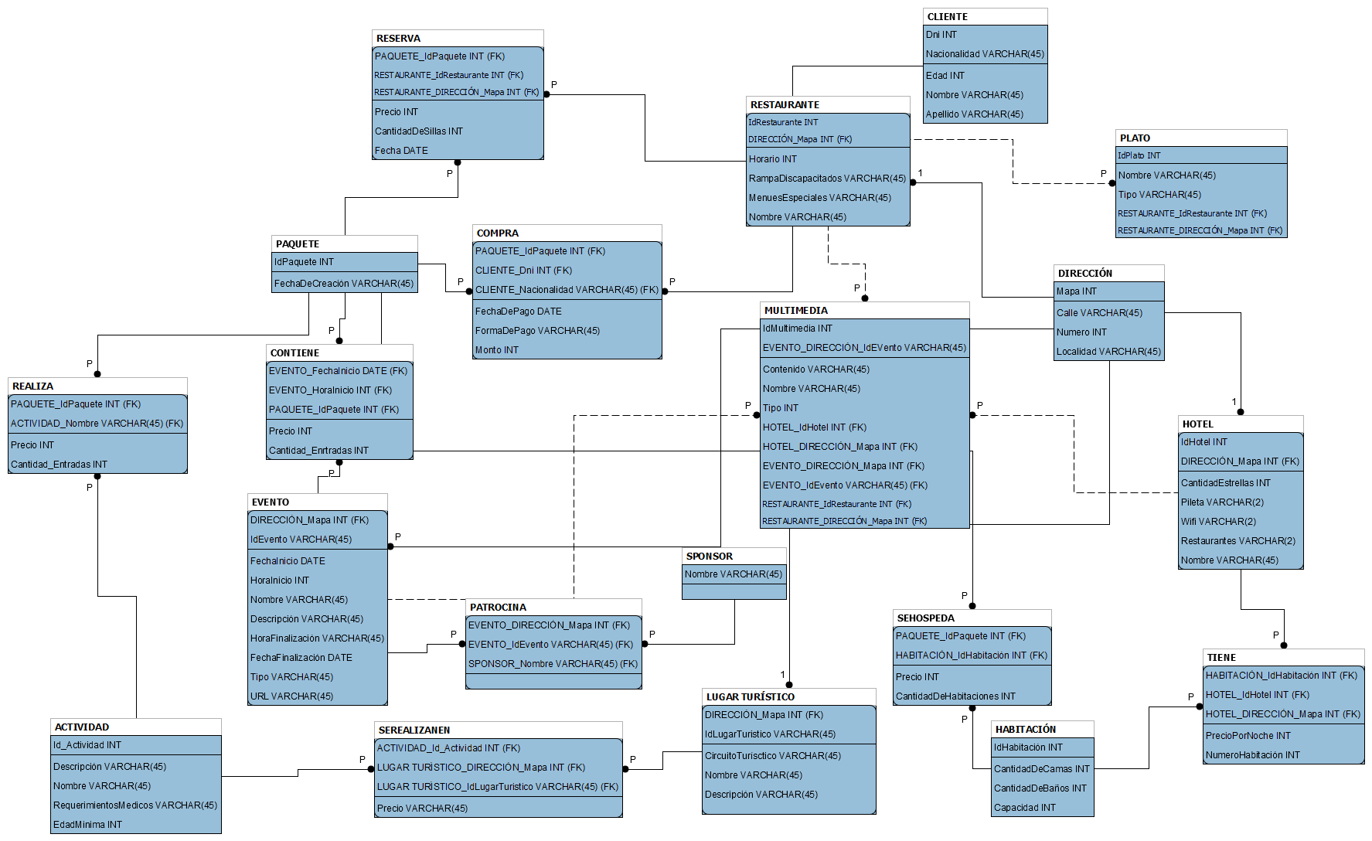
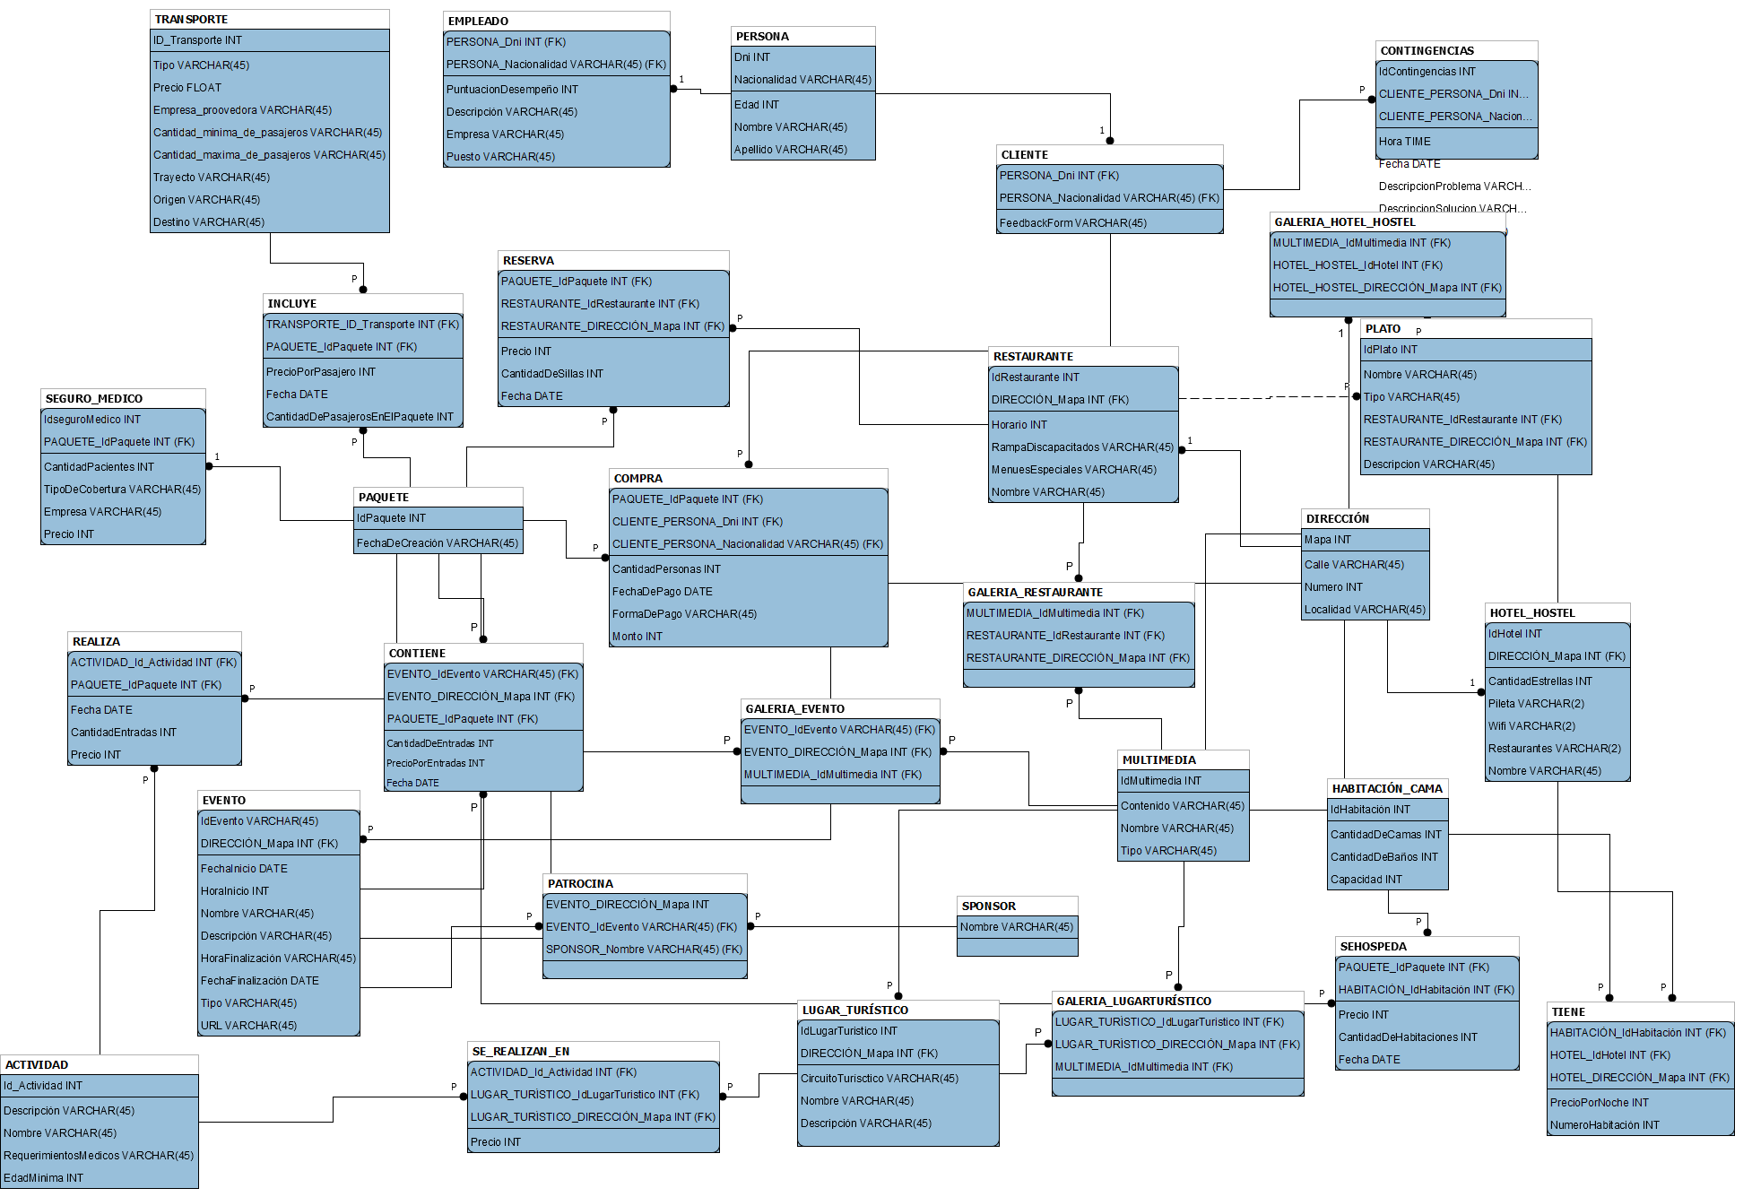
IMPROVEMENTS
BEFORE
AFTER

Slide 3
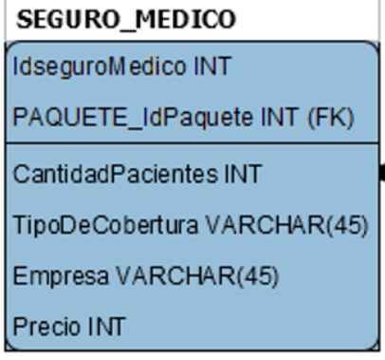
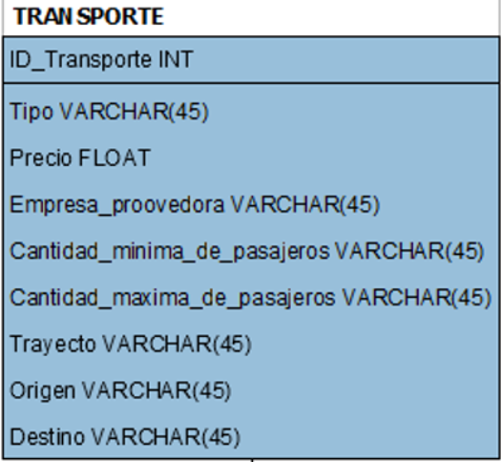
TRANSPORT AND MEDICAL INSURANCE

Slide 4
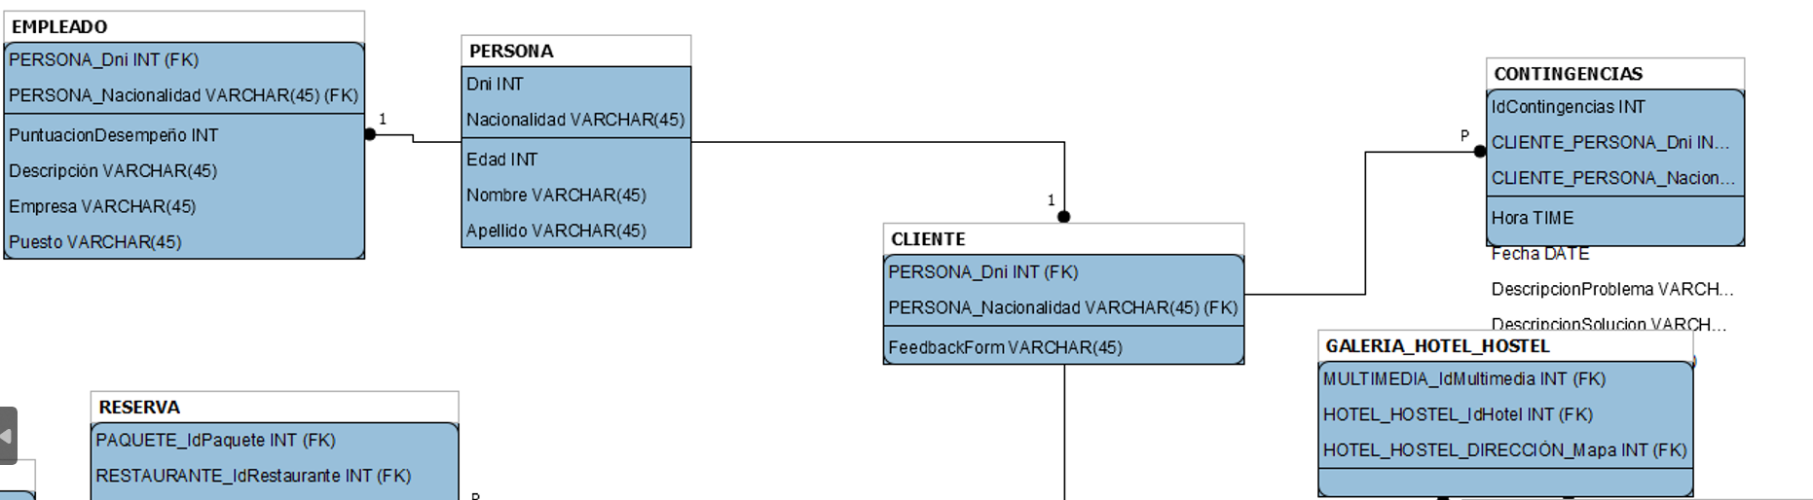
PERSON, EMPLOYEE AND CONTINGENCY

Slide 5
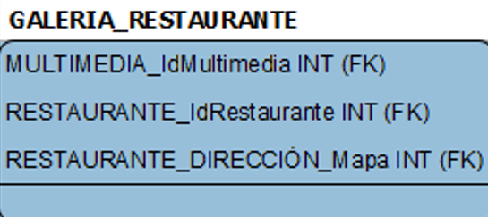
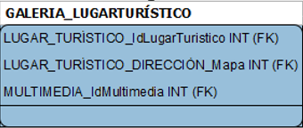
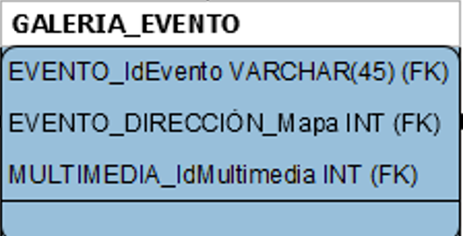
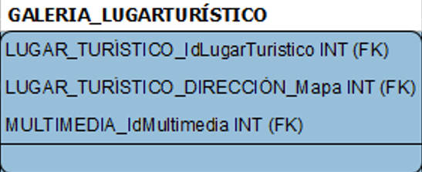
GALERIES

Slide 6
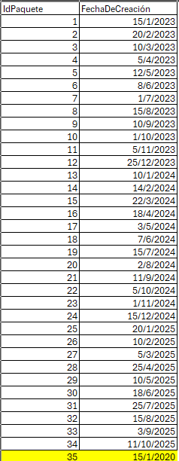
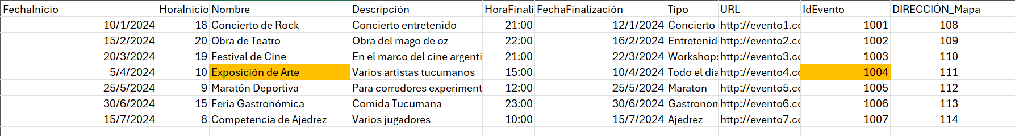
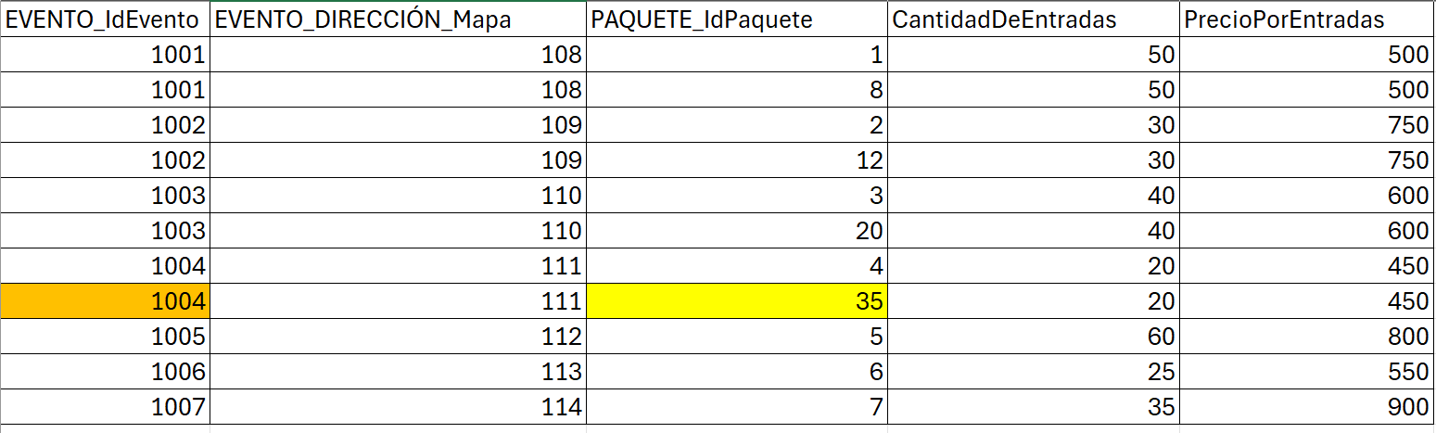
QUERY 1
PAQUETE
“Listar los eventos y lugares turísticos que contiene el paquete de IdPaquete = 35.”
EVENTO
CONTIENE

Slide 7
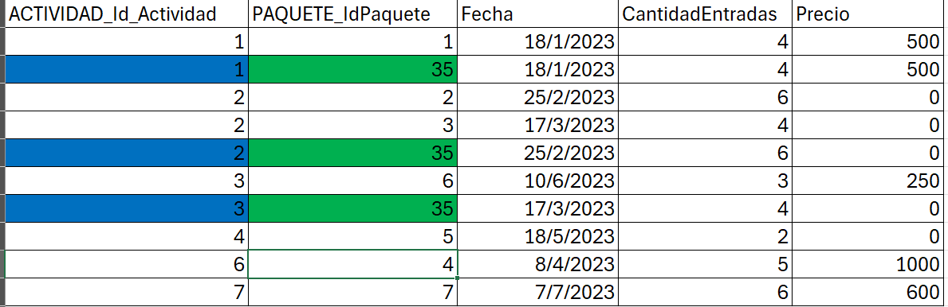
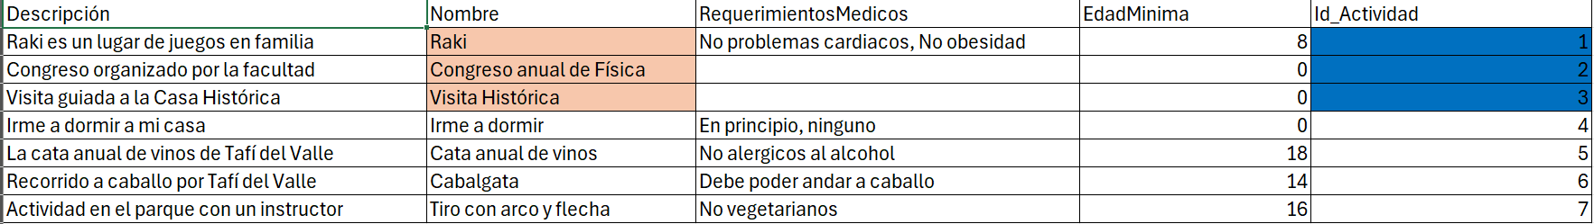
QUERY 1
REALIZA
ACTIVIDAD

Slide 8
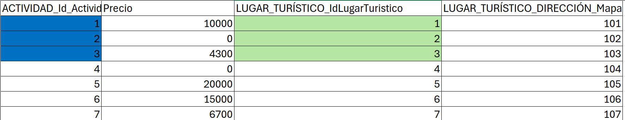
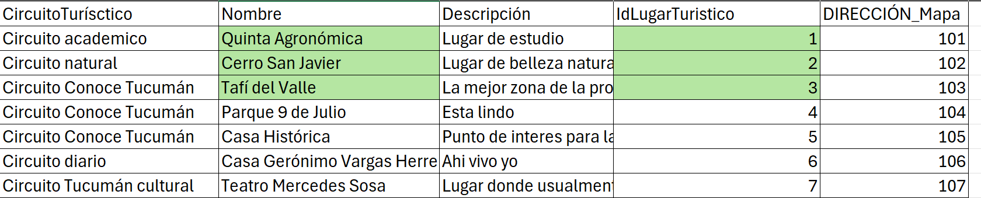
QUERY 1
SE REALIZAN EN
LUGAR TURISTICO

Slide 9
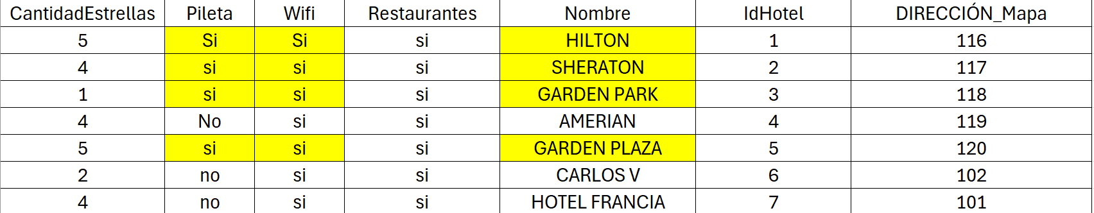

QUERY 2
“Indicar los hoteles que incluyan pileta y wifi.”
$σ_{H.Pileta=^{′}Si^{′} AND H.WiFi=^{′}Si^{′}} (HOTEL_HOSTEL)$
$π_{H.Nombre}(1)$

Slide 10
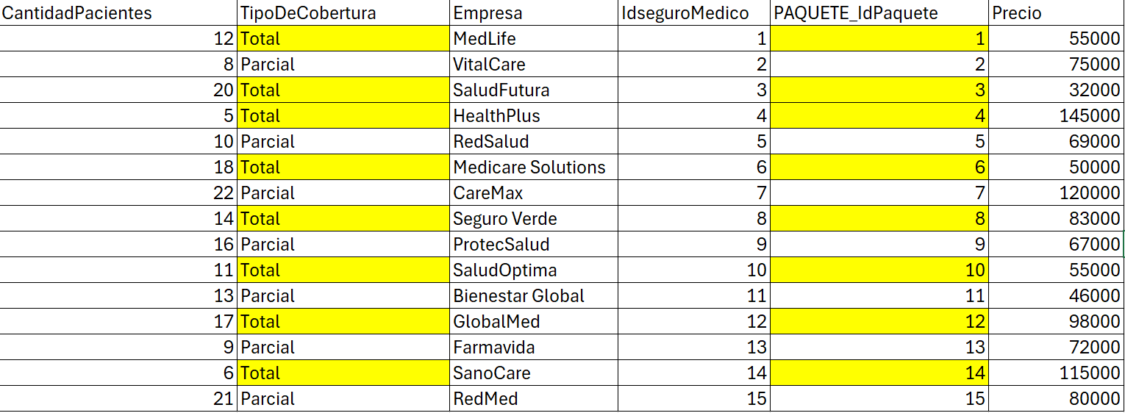

QUERY 3
“Indicar los paquetes que contengan cobertura total de seguro.”
$σ_{SM.TipoDeCobertura= ′Cobertura Total′} (1)$
$π_{SM.IdPaquete}(2)$

Slide 11
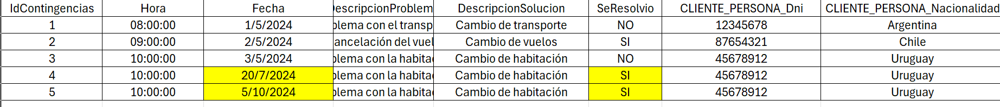

QUERY 4
“Indicar las contingencias ocurridas y resueltas entre las fechas 06/07/24 y el 20/10/24.”
$σ_{C.Fecha ≥ \text{06/07/}\text{24 }\text{AND} \text{C}\text{.}\text{Fecha} ≤ \text{20/10/24} AND C.SeResolvio=^{′}Si′} (CONTINGENCIAS)$
$π_{C.IdContingencias }(1)$

Slide 12
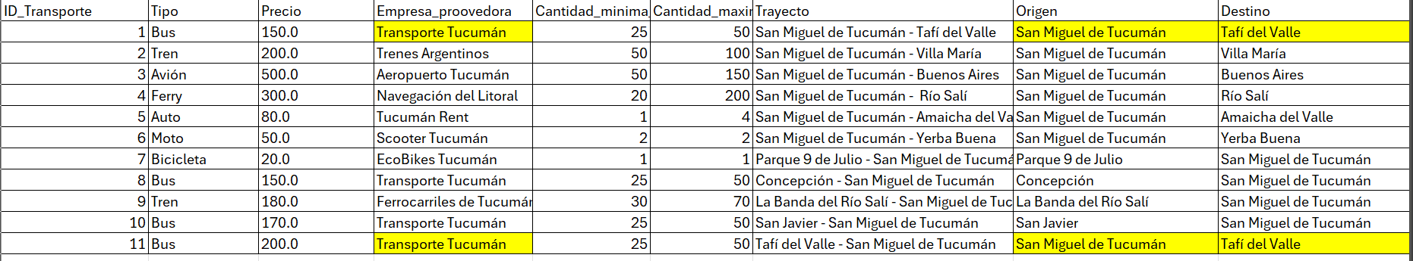

QUERY 5
“Indicar las empresas que hacen el recorrido San Miguel de Tucumán - Tafí del Valle.”
1)$σ_{Origen=^{′}San Miguel de Tucumán^{′}\text{∧}Destino=^{′}Tafi del Valle′} (TRANSPORTE)$
2) $π_{T.Empresa_proveedora }(1)$

Slide 13
OUR OWN QUERIES
Query 6
“Listar todos los sponsors de cada evento”
Query 7
“Mostrar el precio total de cada paquete completo”
Query 8
“Mostrar todos los restaurantes donde se pueden comer empanadas tucumanas”

Slide 14

THANK YOU!

